Slide 1
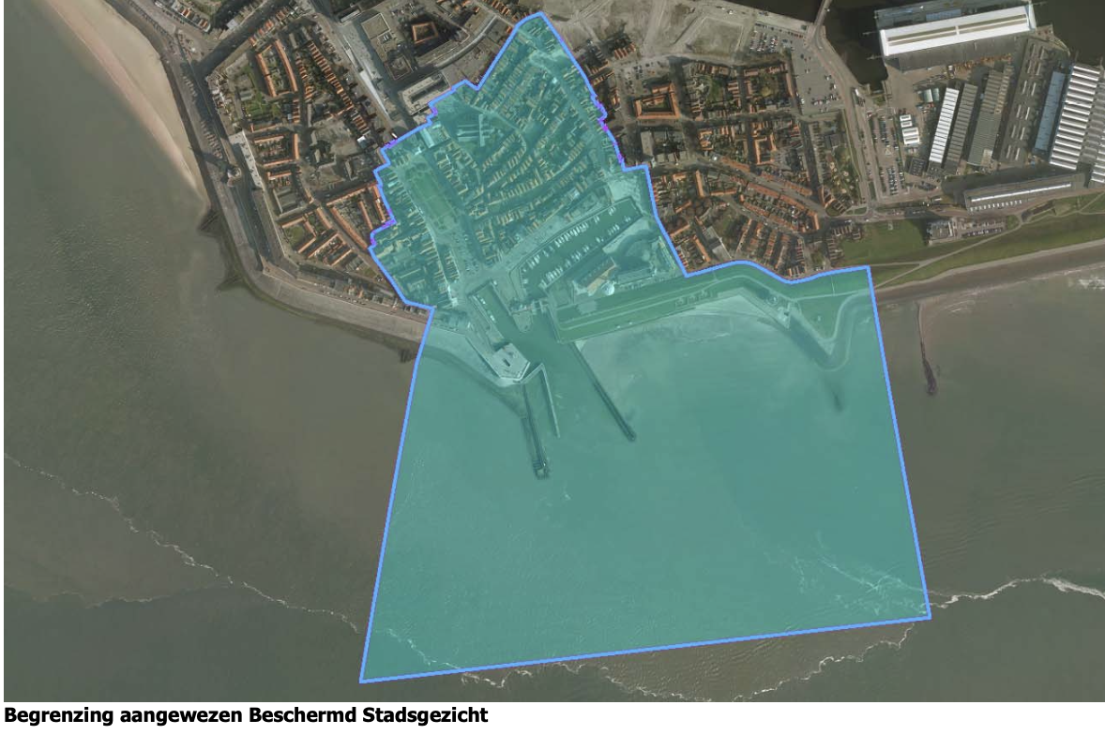
Info-avond 29 februari 2024 WELKOM

Slide 2
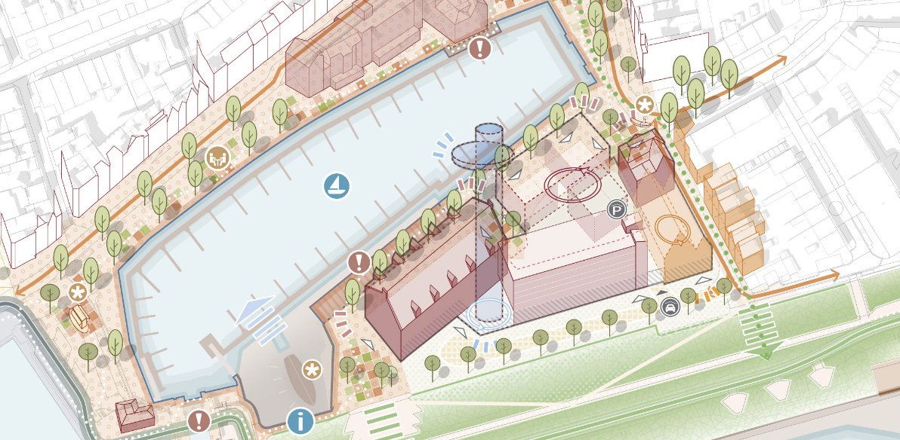

Slide 3


Slide 4
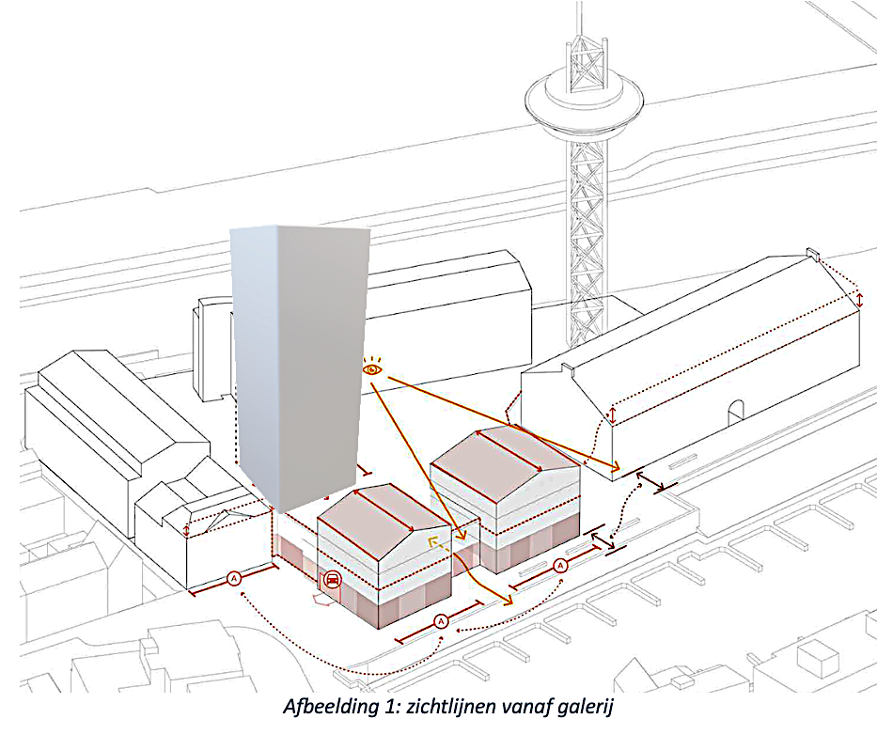

Slide 5
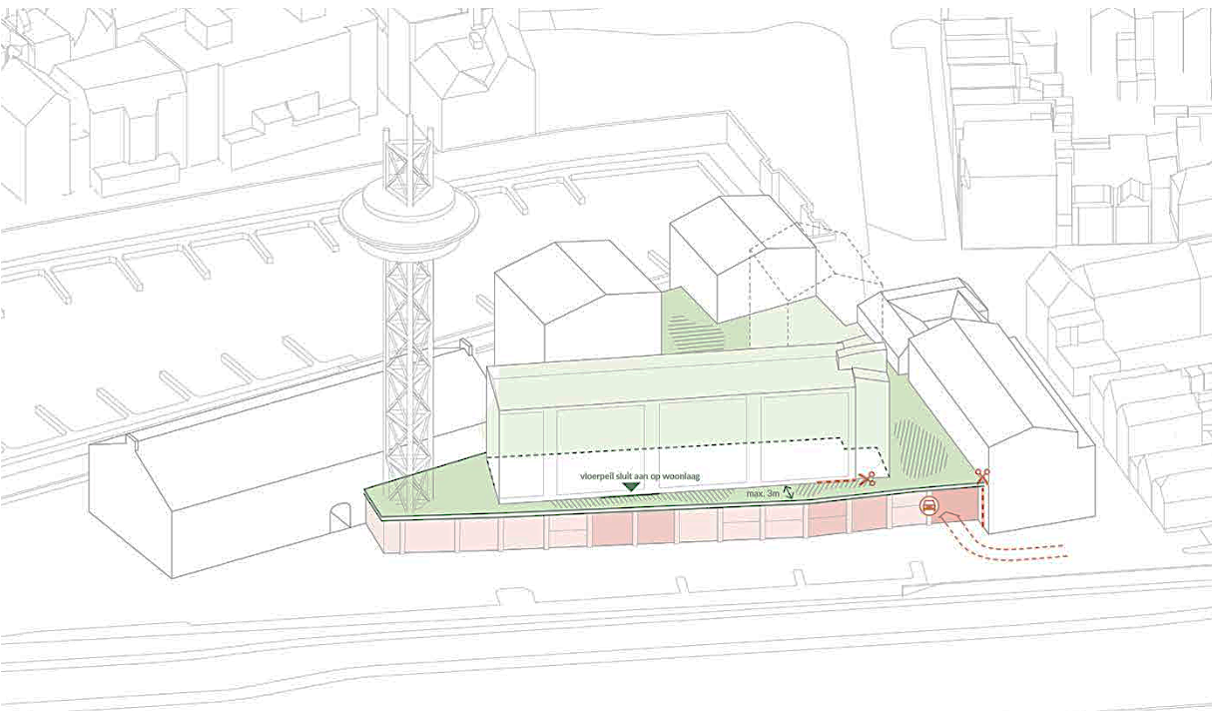

Slide 6
PARKEERPLAATSEN / VERKEER
VERDWIJNEN:
8 PLAATSEN ZEILMARKT
20 PLAATSEN DE RUYTERPLEIN
58 PLAATSEN STEENEN BEER
EXTRA BEHOEFTE:
ARSENAAL: 60 HOTELKAMERS (+ personeel en toelevering)/ PARKEREN OP STRAAT ???
ARSENAALTHEATER: 46 HOTELKAMERS (+ personeel en toelevering) / 20 PARKEERPLAATSEN IN EIGEN GARAGE, 6 IN BALJUWSTRAAT.
LOCATIE CARROUSEL: 128 HOTELKAMERS / PARKEREN IN PARKEERGARAGE MET INGANG ORANJEDIJK?????

